Slide 1
tra
Passato
Presente e
Futuro
DIO

Slide 2
L’uomo comunica con un linguaggio suo proprio.
Ogni linguaggio ha una sua storia ed è frutto dell’esperienza umana legata ad una cultura, ad un territorio, ad una molteplicità di relazioni … tutte umane.
L’uomo ha dei limiti ed il linguaggio pure.
Il grande limite è dato proprio dalla grandezza dell’uomo che è capace di comprendere, misurare e relativizzare - unico sulla terra - le dimensioni della sua realtà: lo spazio e il tempo.

Slide 3
Per quanto spazio e tempo siano limiti della esperienza, dell’azione e del linguaggio umano, il pensiero dell’uomo riesce ad andare «oltre» per intuire dimensioni che non gli sono proprie:
DIO che è oltre lo spazio e il tempo, creatore dello spazio e del tempo per l’uomo.

Slide 4
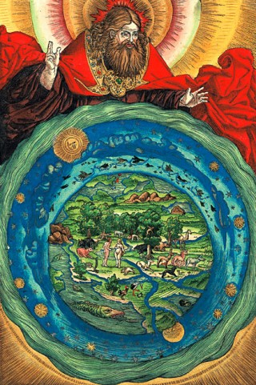
Creando l’universo Dio ha creato il tempo.
Da Lui viene l’inizio del tempo, come pure ogni suo successivo sviluppo.
Il tempo è dunque dono di Dio. Continuamente creato da Dio, sta nelle sue mani. Egli ne guida lo sviluppo secondo i suoi disegni. Ogni giorno è per noi un dono dell’amore divino.
Dio è signore del tempo non soltanto come creatore del mondo, ma anche come autore della nuova creazione in Cristo.
[Giovanni Paolo II – 19.11.97]

Slide 5
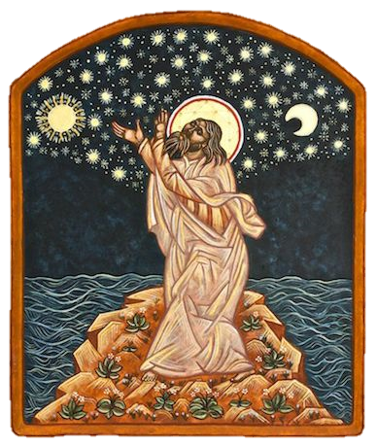
Il tempo in senso assoluto non esiste: è solo una idea. Comincia ad esistere per l’uomo quando cerca di misurarlo.
Egli stesso mi ha concesso la conoscenza autentica delle cose, per comprendere la struttura del mondo e la forza dei suoi elementi, il principio, la fine e il mezzo dei tempi, l'alternarsi dei solstizi e il susseguirsi delle stagioni, i cicli dell'anno e la posizione degli astri [Sap 7,17-19]

Slide 6
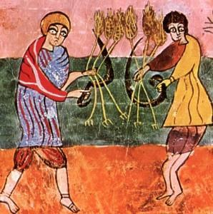
Esiste il tempo della natura, nella sue dimensioni ciclica e lineare.
Tra gli uomini c’è il tempo misurato dall’orologio e dal calendario, ma anche quello misurato dagli eventi.
Sono gli intervalli sociali che creano il tempo e variano da cultura a cultura.
Tutto ha il suo momento, e ogni evento ha il suo tempo sotto il cielo.
C'è un tempo per nascere e un tempo per morire, un tempo per piantare e un tempo per sradicare quel che si è piantato. Un tempo per uccidere e un tempo per curare, un tempo per demolire e un tempo per costruire.
[Qo 3,1-3 …]

Slide 7
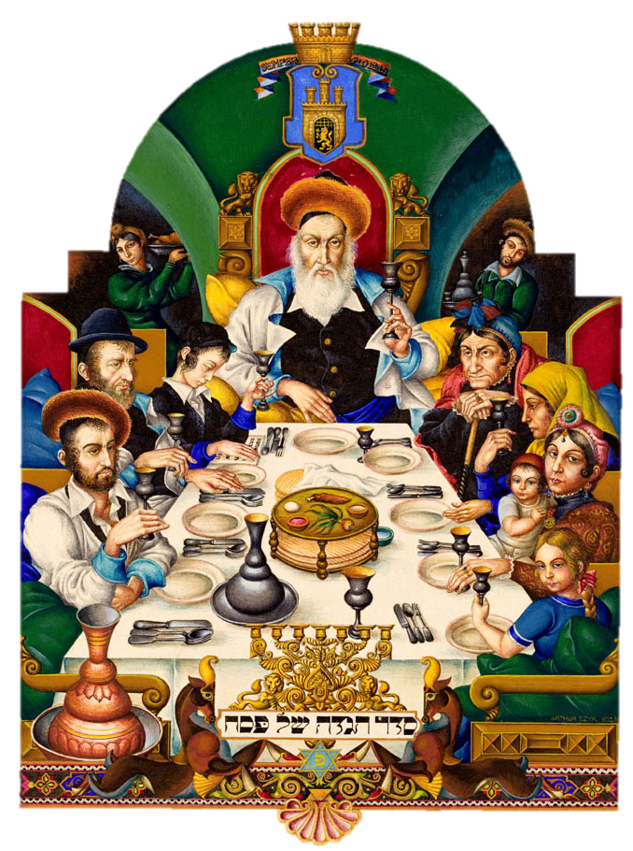
Il popolo d’Israele vive la relazione con il tempo in quanto sede degli avvenimenti della salvezza o della loro memoria
Questo mese sarà per voi l’inizio dei mesi… Questo giorno sarà per voi un memoriale, lo celebrerete come festa del Signore: di generazione in generazione, lo celebrerete come un rito perenne [Es 12,14]
«Gli Israeliti celebreranno la Pasqua nel tempo stabilito. La celebrerete nel tempo stabilito, il giorno quattordici di questo mese tra le due sere; la celebrerete secondo tutte le leggi e secondo tutte le prescrizioni» [Nm 9, 2-3].

Slide 8
Se il tempo va oltre l'uomo, poiché l'uomo non controlla né il suo inizio né la sua fine, come può essere misurato? Il tempo sembra piuttosto misurare l'uomo.
Egli ha fatto bella ogni cosa a suo tempo; inoltre ha posto nel loro cuore la durata dei tempi, senza però che gli uomini possano trovare la ragione di ciò che Dio compie dal principio alla fine. [Qo 3,11]
Mille anni, ai tuoi occhi, sono come il giorno di ieri che è passato, come un turno di veglia nella notte. [Sal 90,4]
Quello che accade, già è stato; quello che sarà, già è avvenuto. Solo Dio può cercare ciò che ormai è scomparso. [Qo 3,15]

Slide 9
Dio non ha tempo… noi diciamo che è eterno.
L’eternità non come dilatazione infinita del presente, neppure come prolungamento del tempo cronologico, nel passato e nel futuro …
piuttosto come annullamento del «kronos» in un presente continuo.

Slide 10
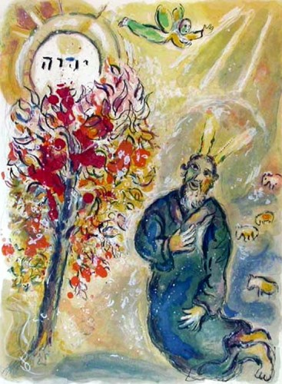
Io sono, ovvero Colui che esiste, che «è».
Questa è la rivelazione fatta a Mosè dal roveto ardente.
Nei linguaggi sulla terra non abbiamo un modo per esprimere compiutamente questo presente continuo nell’eternità.
Dio disse a Mosè: «Io sono colui che sono!». E aggiunse: «Così dirai agli Israeliti: «Io-Sono mi ha mandato a voi»». Dio disse ancora a Mosè: «Dirai agli Israeliti: «Il Signore, Dio dei vostri padri, Dio di Abramo, Dio di Isacco, Dio di Giacobbe, mi ha mandato a voi». Questo è il mio nome per sempre; questo è il titolo con cui sarò ricordato di generazione in generazione. [Esodo 3,14-15]

Slide 11
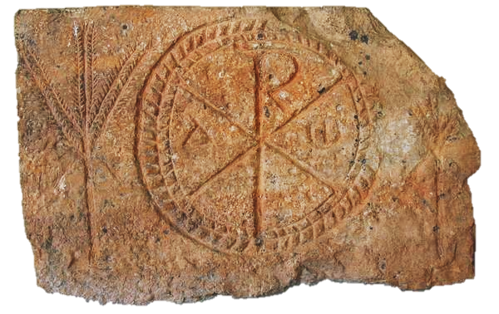
Passato, presente e futuro sono in un perfetto insieme davanti a Dio. Dal primo uomo fino all’ultimo, dal primo secondo della creazione fino alla fine dei tempi, tutto perfettamente co-presente davanti a Lui.
Io sono l'Alfa e l'Omèga, il Primo e l'Ultimo, il Principio e la Fine [Ap 22,13]
Chi ha operato e realizzato questo,
chiamando le generazioni fin dal principio? Io, il Signore, sono il primo e io stesso sono con gli ultimi. [Is 41,4]

Slide 12
In Gesù l'Assoluto ed il finito, l’Eterno e il temporaneo, l’Infinito e il contingente sono riuniti nella stessa persona in modo indissolubile.
Disse allora Gesù: «Quando avrete innalzato il Figlio dell'uomo, allora conoscerete che Io Sono e che non faccio nulla da me stesso, ma parlo come il Padre mi ha insegnato. [Gv 8,28]
Tutte le cose sono state create per mezzo di lui e in vista di lui. Egli è prima di tutte le cose e tutte in lui sussistono. [Col 1,16-17]

Slide 13
Se Dio non ha tempo, l’uomo è nel tempo e la sua esperienza è fatta di tempo: presente, passato e futuro.
L’uomo è talmente immerso nel tempo, come lo è nell’aria, da non distinguerlo e non comprendere
come il tempo sia l’occasione data da Dio per
l’incontro con Lui.
Noi infatti non incontriamo Dio nello spazio. Non c’è un luogo che Dio ha scelto per incontrarci.
Dio si incontra nel tempo.

Slide 14
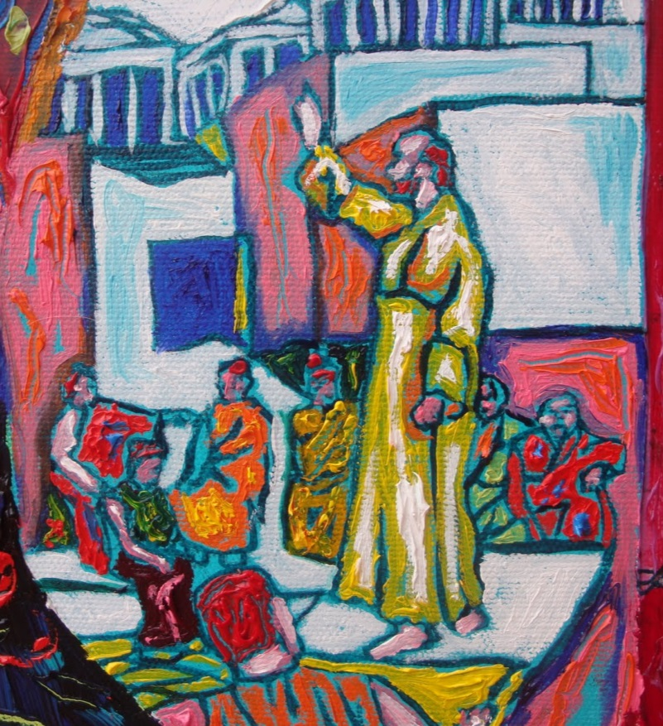
Dio, che ha creato il tempo per l’uomo, ha fatto irruzione in quel tempo per incontrare l’uomo che, solo aprendosi al dialogo col suo Creatore, può comprendere se stesso e soddisfare le sue più profonde aspirazioni.
Egli creò da uno solo tutte le nazioni degli uomini, perché abitassero su tutta la faccia della terra. Per essi ha stabilito l'ordine dei tempi e i confini del loro spazio perché cerchino Dio, se mai, tastando qua e là come ciechi, arrivino a trovarlo, benché non sia lontano da ciascuno di noi. In lui infatti viviamo, ci muoviamo ed esistiamo. [At 17, 26-28]

Slide 15
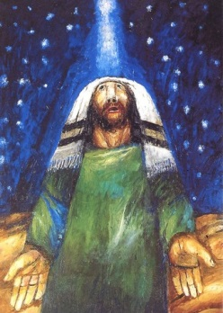
Dio incontra e parla all’uomo.
Ma quando parla e come ascoltare la sua parola?
Dio non parla nei segni della potenza del mondo. Dio parla laddove la tua intelligenza e il tuo cuore non gli danno appuntamento (B. Forte)
«Il Signore disse ad Abramo: vattene dalla tua terra, dalla tua parentela e dalla casa di tuo padre verso la terra che io ti mostrerò» [Gen 12,1]
Dio, che molte volte e in diversi modi nei tempi antichi aveva parlato ai padri per mezzo dei profeti, ultimamente, in questi giorni, ha parlato a noi per mezzo del Figlio, che ha stabilito erede di tutte le cose e mediante il quale ha fatto anche il mondo. [Eb 1,1-2]

Slide 16
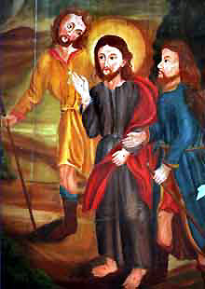
Dio parla nel presente dell’uomo, è entrato nella sua storia, si è fatto compagno della sua strada.
E il Verbo si fece carne e venne ad abitare in mezzo a noi; e noi abbiamo contemplato la sua gloria, gloria come del Figlio unigenito che viene dal Padre, pieno di grazia e di verità. [Gv 1,14]
Mentre conversavano e discutevano insieme, Gesù in persona si avvicinò e camminava con loro. Ma i loro occhi erano impediti a riconoscerlo. [Lc 24, 15-16]

Slide 17
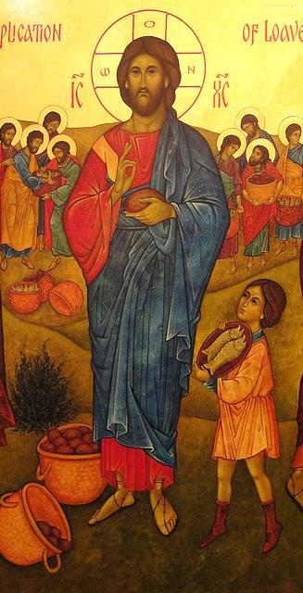
C’è una sorta di sfasamento tra il tempo della Parola e quello dell’Ascolto. L’uomo distratto da tante parole scopre, rileggendo il passato, che Dio gli ha parlato.
Il passato è momento fondamentale di ogni presente e per ogni futuro, è determinante la memoria per scoprire Dio all’opera.
Ricòrdati di tutto il cammino che il Signore, tuo Dio, ti ha fatto percorrere in questi quarant'anni nel deserto, per umiliarti e metterti alla prova, per sapere quello che avevi nel cuore, se tu avresti osservato o no i suoi comandi. [Dt 8,2]
Non capite ancora e non comprendete? Avete il cuore indurito? Avete occhi e non vedete, avete orecchi e non udite? E non vi ricordate, quando ho spezzato i cinque pani per i cinquemila … [Mc 8,17-19]

Slide 18
Se Dio parla nel presente dell’uomo, ma non è percepito, … se l’uomo riesce ad ascoltarlo rileggendo il passato, … Dio parla al futuro grazie alla parola di benedizione e di promessa.
Farò di te una grande nazione e ti benedirò, renderò grande il tuo nome e possa tu essere una benedizione. Benedirò coloro che ti benediranno e coloro che ti malediranno maledirò, e in te si diranno benedette tutte le famiglie della terra». [Gen 2,2-3]
Quando verrà lui, lo Spirito della verità, vi guiderà a tutta la verità, perché non parlerà da se stesso, ma dirà tutto ciò che avrà udito e vi annuncerà le cose future. [Gv 16,13]

Slide 19
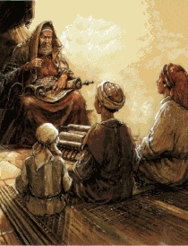
Ieri come oggi, il passato non è luogo dei rimorsi o dei rimpianti ma della scoperta di Dio
Ma bada a te e guardati bene dal dimenticare le cose che i tuoi occhi hanno visto, non ti sfuggano dal cuore per tutto il tempo della tua vita: le insegnerai anche ai tuoi figli e ai figli dei tuoi figli. [Dt 4,9]
Ricordatevi i fatti del tempo antico, perché io sono Dio, non ce n'è altri. Sono Dio, nulla è uguale a me. Io dal principio annuncio la fine e, molto prima, quanto non è stato ancora compiuto; sono colui che dice: «Il mio progetto resta valido, io compirò ogni mia volontà!». [Is 46,9-10]

Slide 20
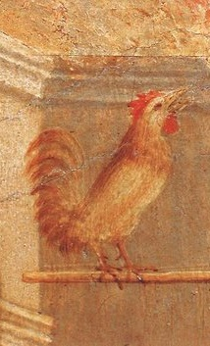
il presente è il tempo della attenzione e della decisione
Fate attenzione, vegliate, perché non sapete quando è il momento. È come un uomo, che è partito dopo aver lasciato la propria casa e dato il potere ai suoi servi, a ciascuno il suo compito, e ha ordinato al portiere di vegliare. Vegliate dunque: voi non sapete quando il padrone di casa ritornerà, se alla sera o a mezzanotte o al canto del gallo o al mattino; fate in modo che, giungendo all'improvviso, non vi trovi addormentati. Quello che dico a voi, lo dico a tutti: vegliate! [Mc 13,33-37]
Il Tempo è compiuto e il regno di Dio è vicino; convertitevi e credete al Vangelo. [Mc 1,15]

Slide 21
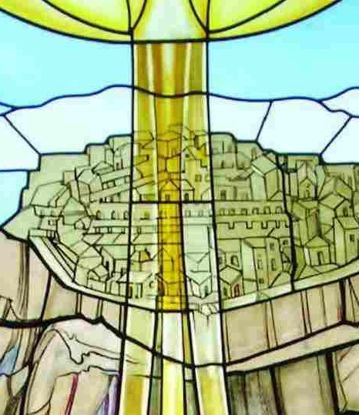
il futuro è oggetto della certezza-speranza: il nuovo che ci raggiunge.
Io conosco i progetti che ho fatto a vostro riguardo - oracolo del Signore -, progetti di pace e non di sventura, per concedervi un futuro pieno di speranza. [Ger 29,11]
Ecco io creo nuovi cieli e nuova terra; non si ricorderà più il passato, non verrà più in mente, poiché si godrà e si gioirà sempre di quello che sto per creare, e farò di Gerusalemme una gioia, del suo popolo un gaudio [Is 65, 17-18]

Slide 22
Persa la presenza del «Santo», Dio, nello scorrere del tempo, svuotando di significato e di ragioni la festa comune, di popolo, di famiglia, ognuno ritaglia come può il tempo dello svago, del riposo, della ritualità individuale, il tempo per rigenerarsi per produrre, consumare, raggiungere, mantenere, perdere ...
Possiamo vivere solo di presente?
Stiamo ritornando schiavi in una terra di cui non conosciamo il faraone?
Come sarà il futuro per l’uomo ad una sola dimensione?
«Fate attenzione dunque a come ascoltate; perché a chi ha sarà dato, ma a chi non ha sarà tolto anche ciò che crede di avere» [Lc 8,18].

Slide 23
Protesi verso il futuro
Quindi nessuno ponga il suo vanto negli uomini, perché tutto è vostro: Paolo, Apollo, Cefa, il mondo, la vita, la morte, il presente, il futuro: tutto è vostro! Ma voi siete di Cristo e Cristo è di Dio. [1Cor 3,21-23]
So soltanto questo: dimenticando ciò che mi sta alle spalle e proteso verso ciò che mi sta di fronte, corro verso la mèta, al premio che Dio ci chiama a ricevere lassù, in Cristo Gesù. [Fil 3,13-14]

Slide 24
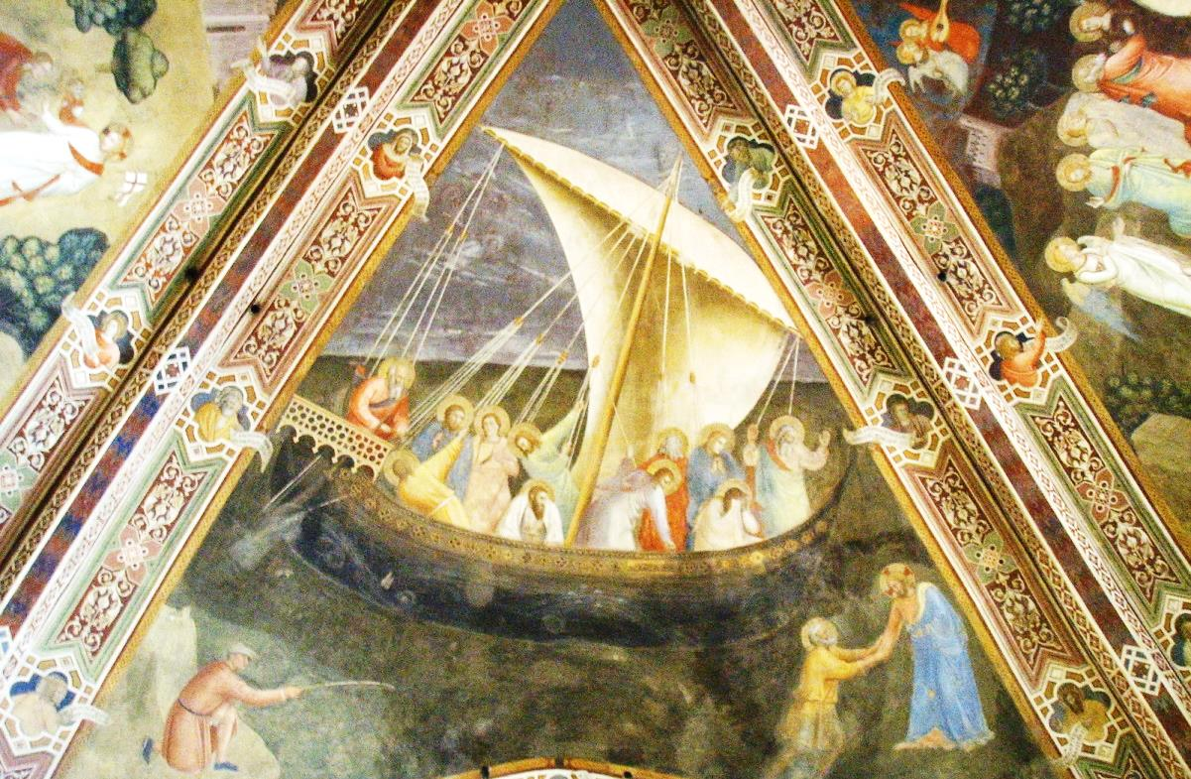
www.lucianocantini.it

